Slide 1



Management und interdisziplinäre Zusammenarbeit im Rahmen der therapieresistenten
Depression
Dr. med. univ. Lukas Leitner
Facharzt für Psychiatrie und Psychotherapie
Geriatrie
09.07.2025 | Garmisch-Partenkirchen

Slide 2

Berater und Referententätigkeit
Johnson & Johnson
Hello Better
Neuraxpharm
Lundbeck
Servier
Interessenskonflikte

Slide 3

Servus Lukas, ich hätte 2–3 Fragen…
Hallo Lukas, hast du Urlaub oder wärst du ansprechbar für Termine für 2 Patienten…
TRD?
Was ist das?
Guten Morgen Lukas. Du erinnerst dich an meinen Patienten XY?
Ich habe noch eine Frage: Patient XY, noch immer schwer depressiv laut Fragebogen ….

Slide 4
Patient:innen die
auf mindestens 2 unterschiedeliche
adäquat (auf-)dosierte Antidepressiva
aus verschiedenen Wirkstoffklassen
nicht angesprochen haben.
Therapieresistente
Depression (TRD)

Slide 5

Therapieren wir zu langsam?

Slide 6

First Line
Implementation Gap
Do not wait longer
Median 165 Tage
Second Line
Median 197 Tage
Third Line and Beyond: TRD
Median 552 Tage bis eine TRD diagnostiziert wird

Slide 7
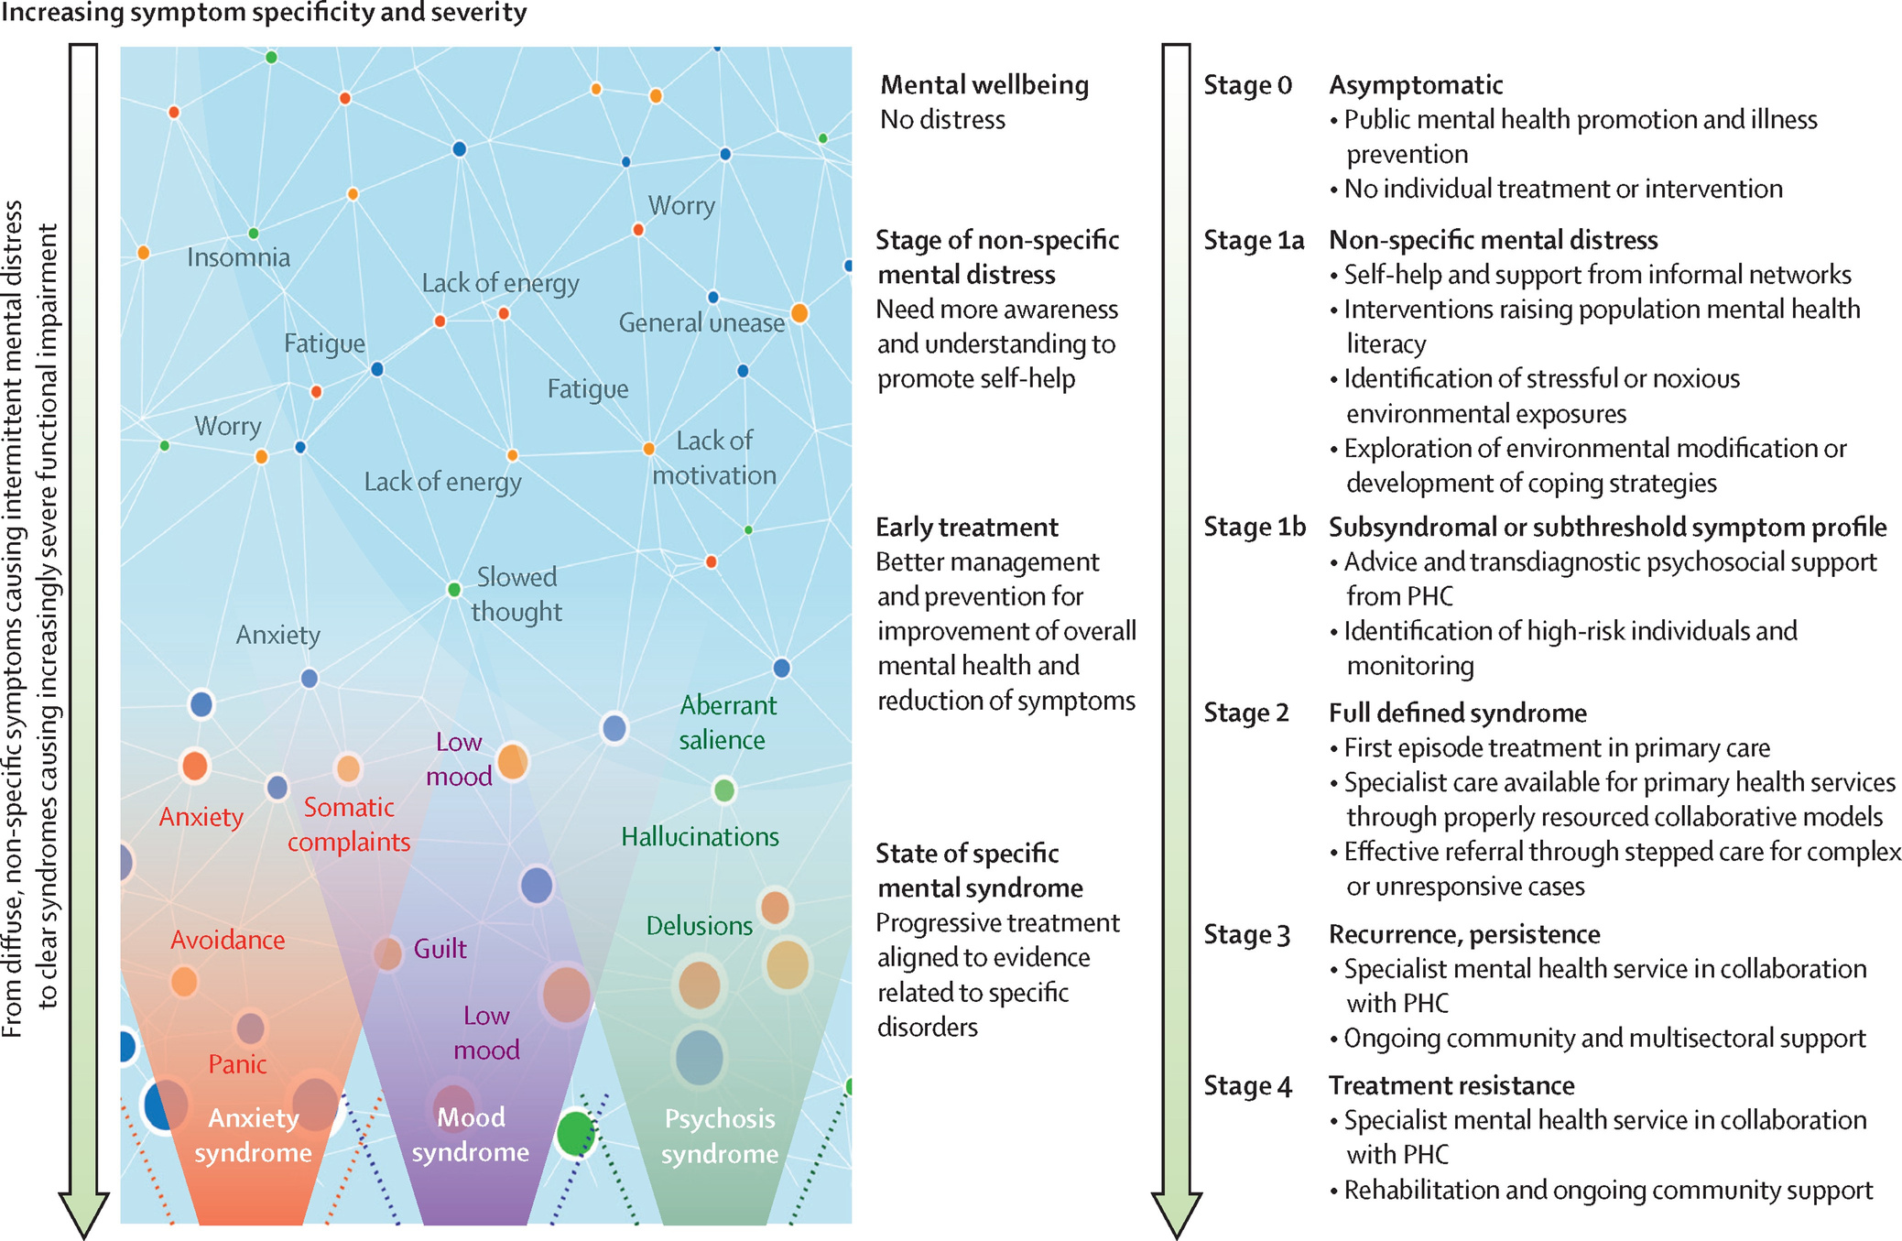
The Lancet Commission on global mental health and sustainable developmentPatel, Vikram et al. The Lancet, Volume 392, Issue 10157, 1553 - 1598

Slide 8
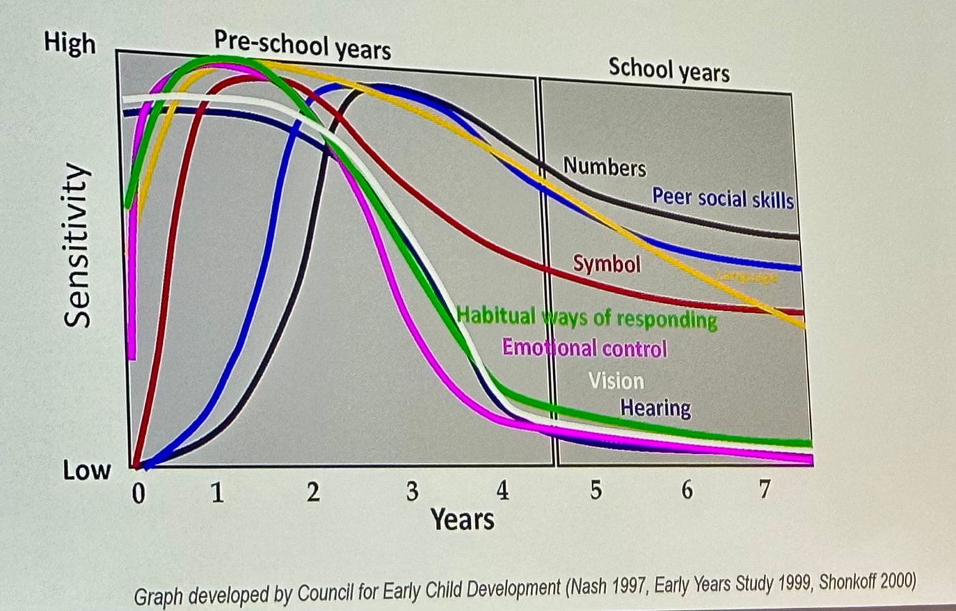
Critical periods for intervention
CRITICAL PERIODS IN BRAIN DEVELOPMENT

Slide 9

Prävention
Interdisziplinäre Zusammenarbeit
Kliniken, PIAs, Tageskliniken
Pflege, MFA, Sozialarbeiter
Krisendienst Bayern
Caritas
Fachärzte
Hospizverein
Hausärzte
SPDI
Ambulant Betreutes Wohnen
WfbM (Eingliederungshilfe)
Tagesstätten
Schuldnerberatung
STÄB
und viele weitere Beratungsstellen
gesetzliche Betreuer, Amtsgericht, Landratsämter
stationäre und ambulante Rehabilitation

Slide 10
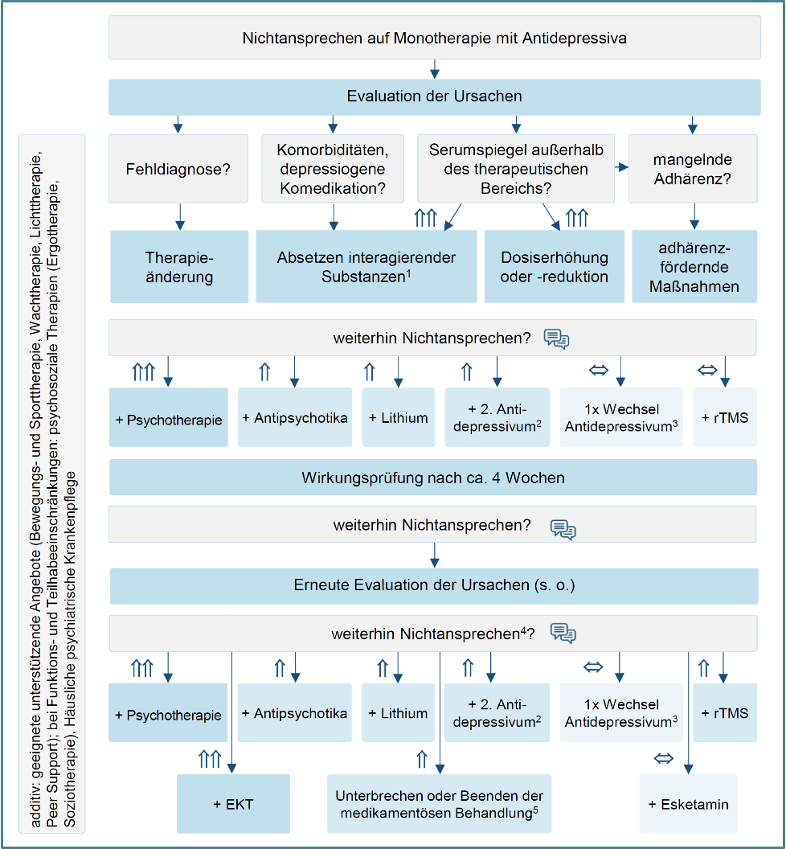
Was sagt die Leitlinie?

Slide 11
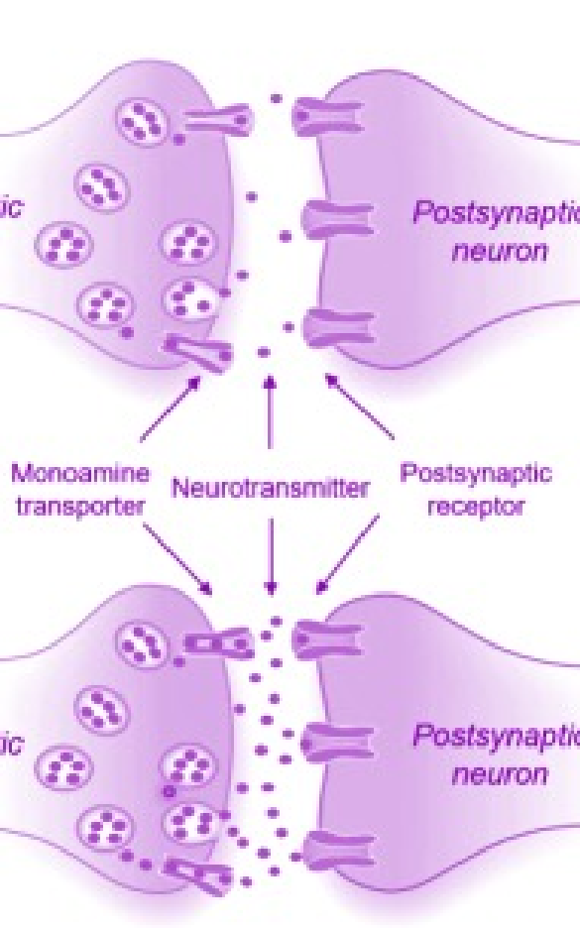
Die Monoamin-hypothese
Erklärung affektiver Störungen – seit mehr als 50 Jahren1
…schlägt vor, schwere Depressionen seien auf reduzierte Monoamin-Level im synaptischen Spalt zurückzuführen.1
…besagt, eine Erhöhung der Monoamin-Konzentration könne einen antidepressiven Effekt haben.1

Slide 12
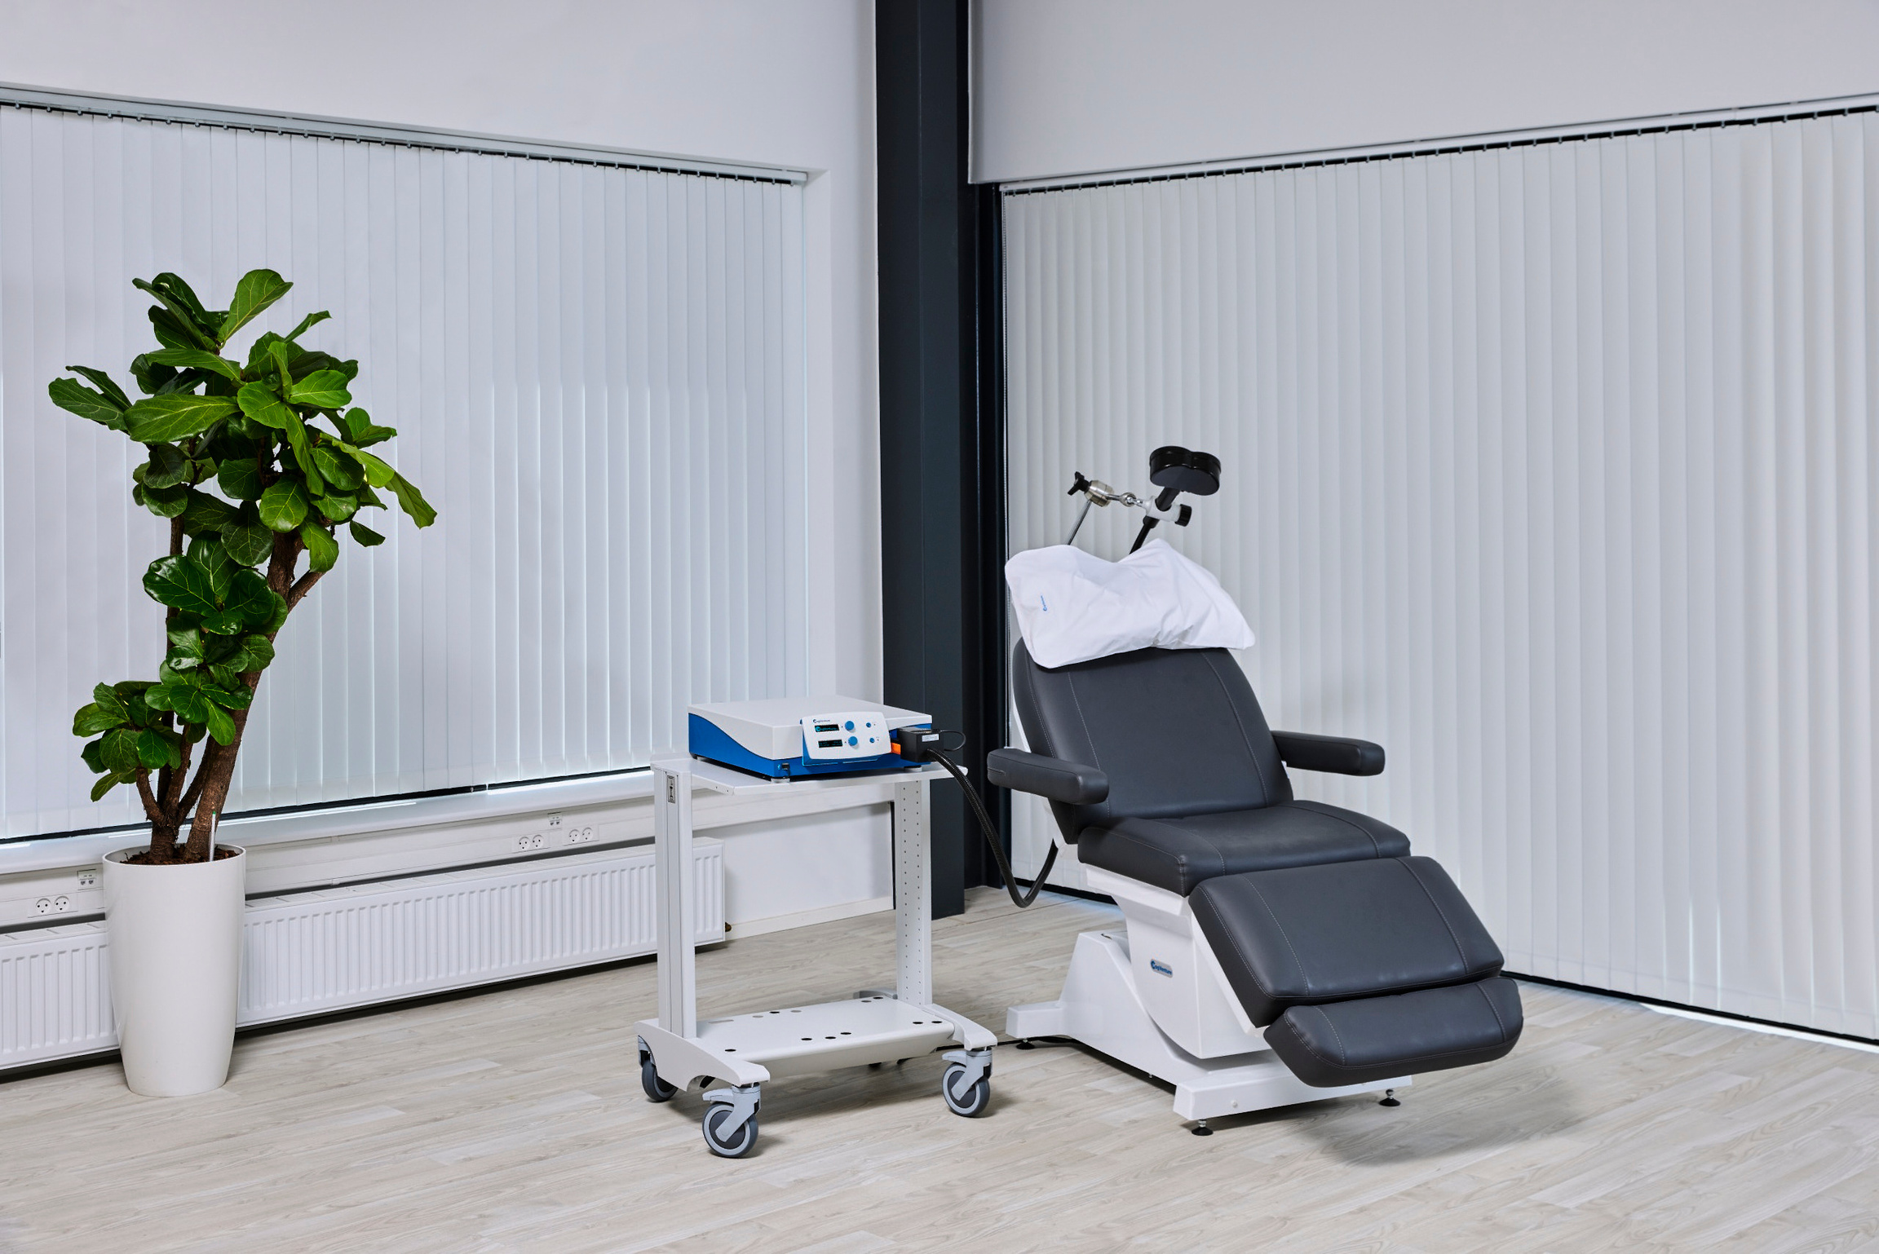

repetitive transkranielle Magnetstimulation rTMS
nichtinvasiv an die Kopfhaut angelegten Spule elektromagnetische Impulse erzeugt
Keine Narkose noch Muskelrelaxation erforderlich.
Moduliert die Aktivität in den Gehirnregionen die für
die Stimmungsregulation verantwortlich sind
S 3 Leitlinie Depression
7-29 | modifiziert 2022
Eine repetitive transkranielle Magnetstimulation (rTMS)
sollte bei therapieresistenten depressiven Episoden angeboten werden. ⇑

Slide 13
ein Behandlungszyklus 5 20- bis 30-minütige Sitzungen pro Woche für 3–6 Wochen.
hochfrequente Stimulation des linken dorsolateralen präfrontalen Cortex
niederfrequente Stimulation des rechten dorsolateralen präfrontalen Cortex
bilaterale rTMS (bTMS)
tiefe TMS (dTMS): Stimulation auch subkortikaler Regionen durch spezielle Spulenkonstruktion
Theta burst stimulation (TBS): 50Hz Stimulation in Gruppen zu 3 Stimuli alle 200 ms.
Bei Depressionen kommt v. a. eine links-frontale intermittierende TBS (iTBS, 2s Stimulation, 8s Pause) zum Einsatz.
Die häufigste Nebenwirkung sind lokale Missempfindungen im Bereich der Stimulation und vorübergehende Kopfschmerzen;
sehr selten kann ein epileptischer Anfall ausgelöst werden.

Slide 14
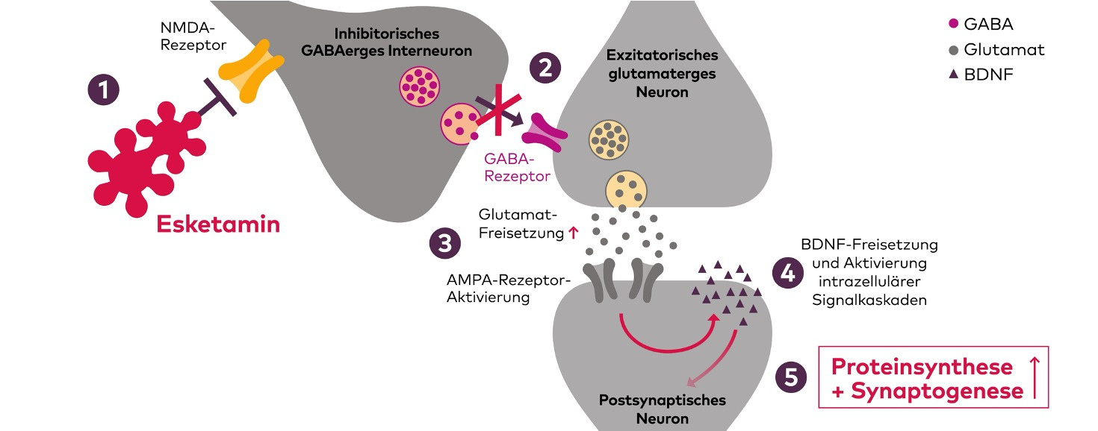
Nasales Esketamin als Modulator
der glutamatergen Signalübertragung

Slide 15
Neuroplastizität
Netzwerkstörung

Slide 16
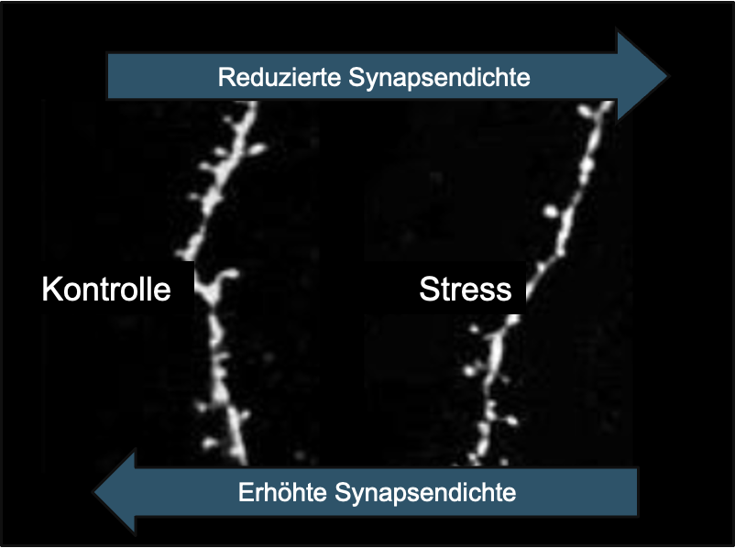

Depression als Netzwerkstörung:
Synaptische Verbindungen werden stetig remodelliert
Einzelne synaptische Verbindungen werden
stetig remodelliert
durch neu gewonnene Erfahrungen,
Lernprozesse, Emotionen, Erinnerungen
Dieser Prozess beschreibt die
synaptische Plastizität.
Synapsen verändern sich abhängig
von ihrer Aktivität.²
Einschränkungen der synaptischen Plastizität können, wie in Tiermodellen mit depressions-ähnlichem Verhalten (chronischer Stress) gezeigt, zu einem reversiblen Verlust synaptischer Verbindungen führen.

Slide 17

Intranasales Esketamin in Kombination mit einem Antidepressivum ist die am gründlichsten evaluierte pharmakologische Strategie für die Akut- und Erhaltungstherapie von Erwachsenen mit TRD.
The World Psychiatry Consensus Statement 2023

Slide 18
Januar 2025
bundesweit gültige
Praxisbesonderheit
für Spravato
seit Oktober 2023
EBM Ziffer (GOP 01549) Nachbeobachtungszeit
21. September 2023 G-BA Beschluss
im Nutzenbewertungsverfahren für SPRAVATO® in der Indikation TRD einen Anhaltspunkt für
einen beträchtlichen Zusatznutzen.

Slide 19
Therapiemöglichkeiten
Elektrokrampftherapie (EKT)
Lithium
Voruntersuchungen
Nur in Zentren durchführbar
10-12 Einzelbehandlungen (2-3 pro Woche)
Narkose, Muskelrelaxation
Therapeutischer Krampfanfall (zwischen 30-60 Sekunden)
nachwievor der Goldstandard
Blutabnahme (wöchentlich für 4 Wochen, danach monatlich für 6 Monate, danach alle 3 Monate)
Cave: Lithium-Nephropathie bei Langzeitanwendung
Geringe therapeutische Breite
Gefahr der Lithium-Intoxikation (NSAR!)

Slide 20
Tranylcypromin
Streng Tyramin-arme Ernährung (z.B.: kein Parmesan, Emmentaler, Camembert, Salami, geräucherter Fisch, Walnüsse, Alkohol, auch kein alkoholfreier Wein bzw. alkoholfreies Bier); Nebenwirkungen: Übelkeit, Kopfschmerzen, Blutdruckanstieg
Antipsychotika
Quetiapin (in Label), Amisulprid (off Label), Fluanxol (off Label), Sulpirid (off Label), Aripiprazol (off Label)
Antiepileptika
Lamotrigin
Repetitive transkranielle Magnetstimulation rTMS
Magnetspule wird am Kopf angelegt; 1 x täglich, mehrwöchige Behandlungsserien
Keine Leistung der GKV, PKV übernimmt in der Regel die Kosten nach vorherigem Antrag
Psychotherapeutische Verfahren
CBASP (Cognitive Behavioral Analysis System of Psychotherapy)
IPT-D (Interpersonelle Psychotherapie von Dysthymien)
Therapiemöglichkeiten

Slide 21
Esketamin intranasal
Bei mittelgradiger bis schwerer Major Depression
Bei Erwachsenen ab 18 Jahren
Bei depressivem Notfall: In Kombination mit einem oralen Antidepressivum
Bei TRD: In Kombination mit SSRI / SNRI
Zugelassen in zwei Indikationen bei Major Depression (MDD)
Depressiver psychiatrischer Notfall
(akute Kurzzeitbehandlung)
Depressive Symptome, die nach fachärztlichem Ermessen einem depressiven psychiatrischen Notfall entsprechen
Empfohlene Behandlungsdauer:
4 Wochen
Therapieresistente Depression
(Langzeitbehandlung)
Bei Nichtansprechen auf mindestens 2 unterschiedlicheTherapien
mit Antidepressiva
in der aktuellen Episode
Empfohlene Behandlungsdauer:
6 Monate

Slide 22
Durchführung der Therapie mit Esketamin Nasenspray
Vorbereitung
Bei unerwünschten Ereignissen
Alle MFAs und Ärzte sind geschult.
Zentrale Terminverwaltung
Lieferung des Medikaments durch die Apotheke direkt an die Praxis.
Bequemer Stuhl in ruhigem Bereich, ggf. Musik, Decke, positive Erinnerung ansprechen
Blutdruckmessgerät
Ggf. Nitrospray und Lorazepam zur Behandlung von UAW, keine länger wirksamen Blutdrucksenker
Bei Angst: Ansprache, Berührung, Rückführung zu positiven Erinnerungen
Bei Übelkeit/Erbrechen Ondansetron 4mg -8 mg Lingualtabletten, ggf. auch prophylaktisch oder Vomex

Slide 23
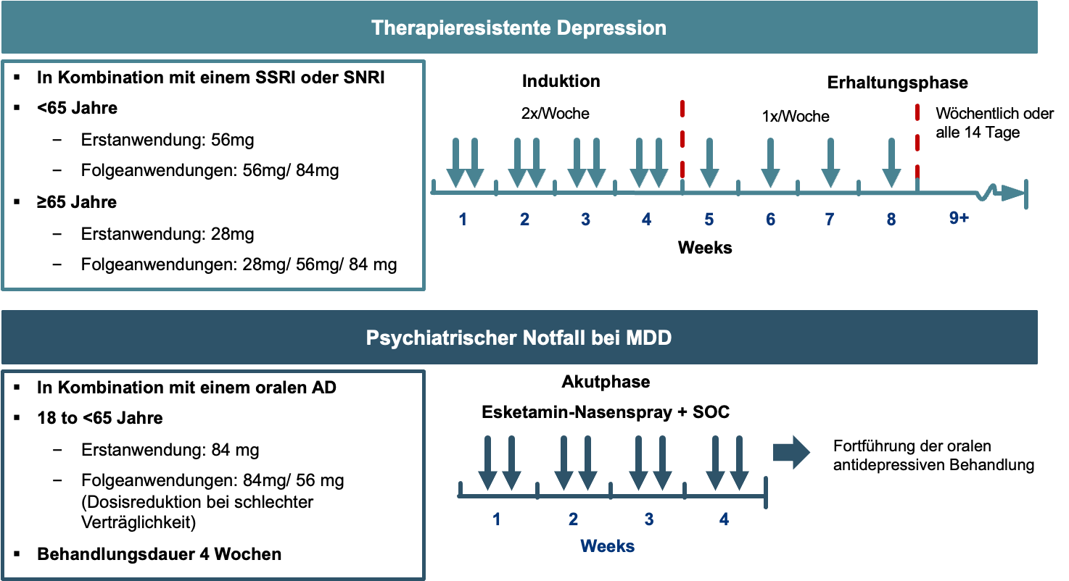
Dosierung

Slide 24
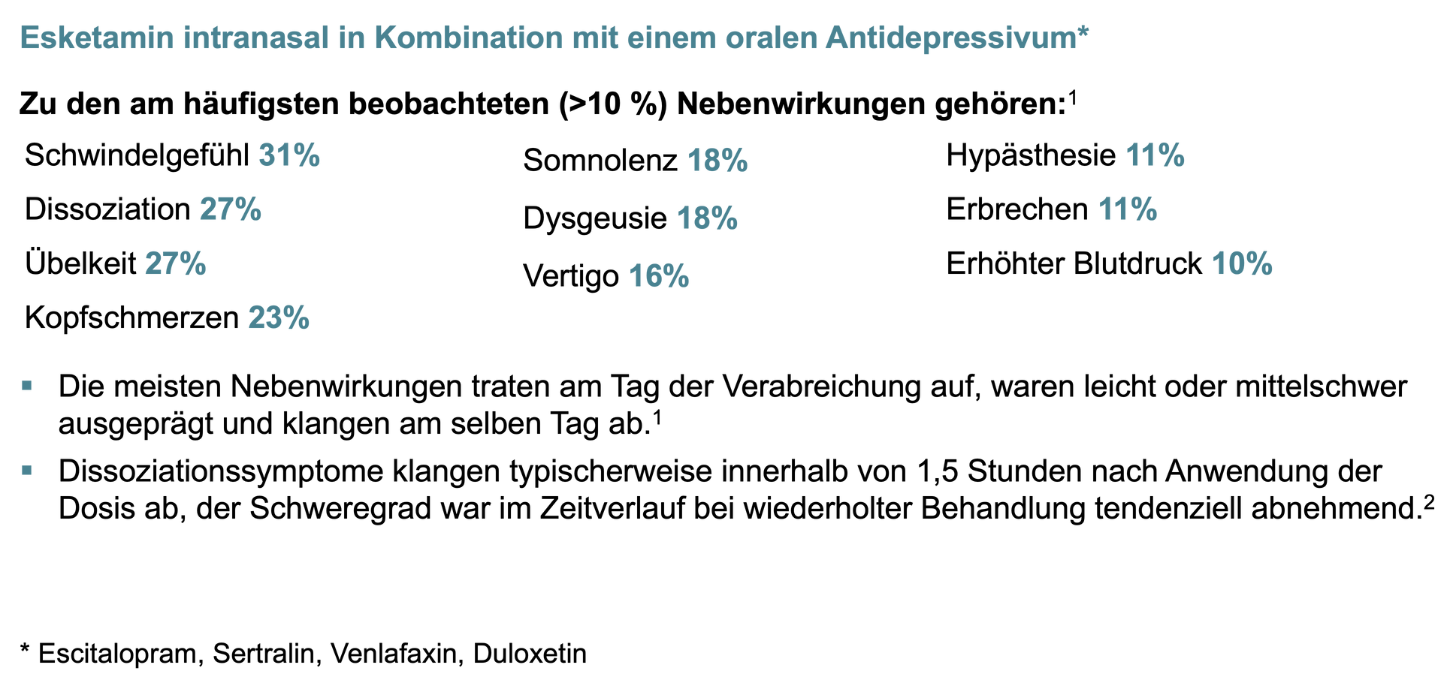
Verträglichkeitsprofil von nasalem Esketamin

Slide 25
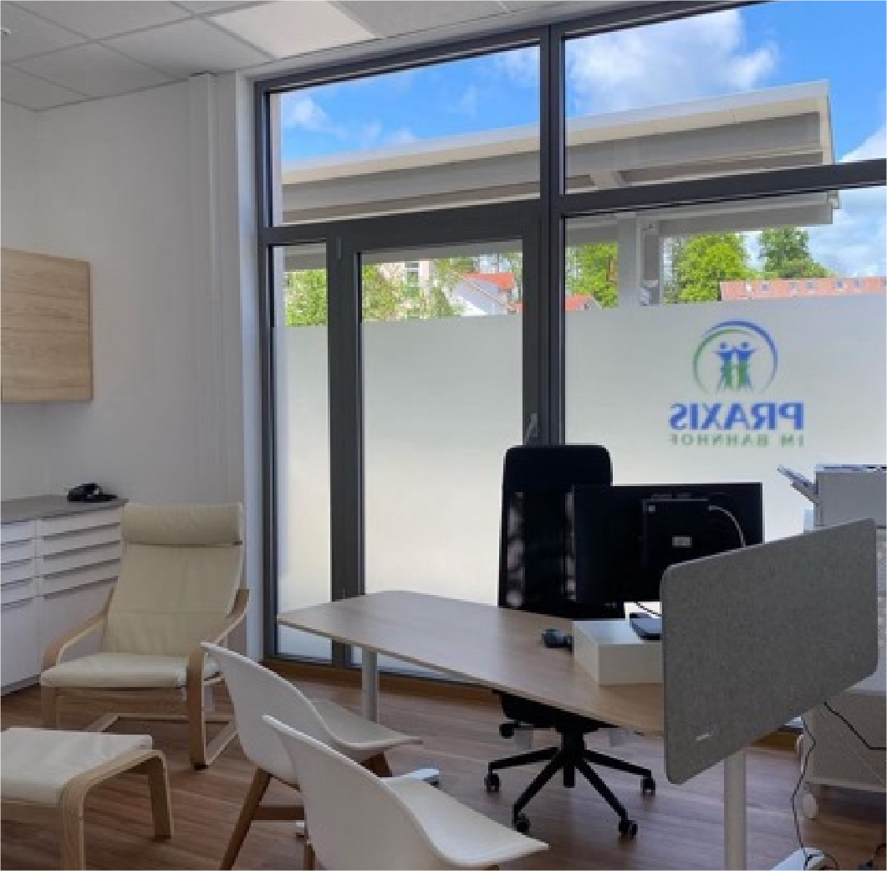
Wie kommt Esketamin Nasenspray zum Patienten?
Gar nicht
„keine Abgabe an den Patienten Lieferung an die Praxis“ –
„ad manum medici“
Verbleibt beim Arzt in der Praxis
Arzt muss zuvor behördliches Schulungsmaterial bestätigen
Rezept an die Apotheke
Apotheke prüft bei Hersteller und liefert direkt an den Arzt.
Weiterbehandlung/Urlaub/Krankheit erfordert Vernetzung

Slide 26

01
Setting

Slide 27
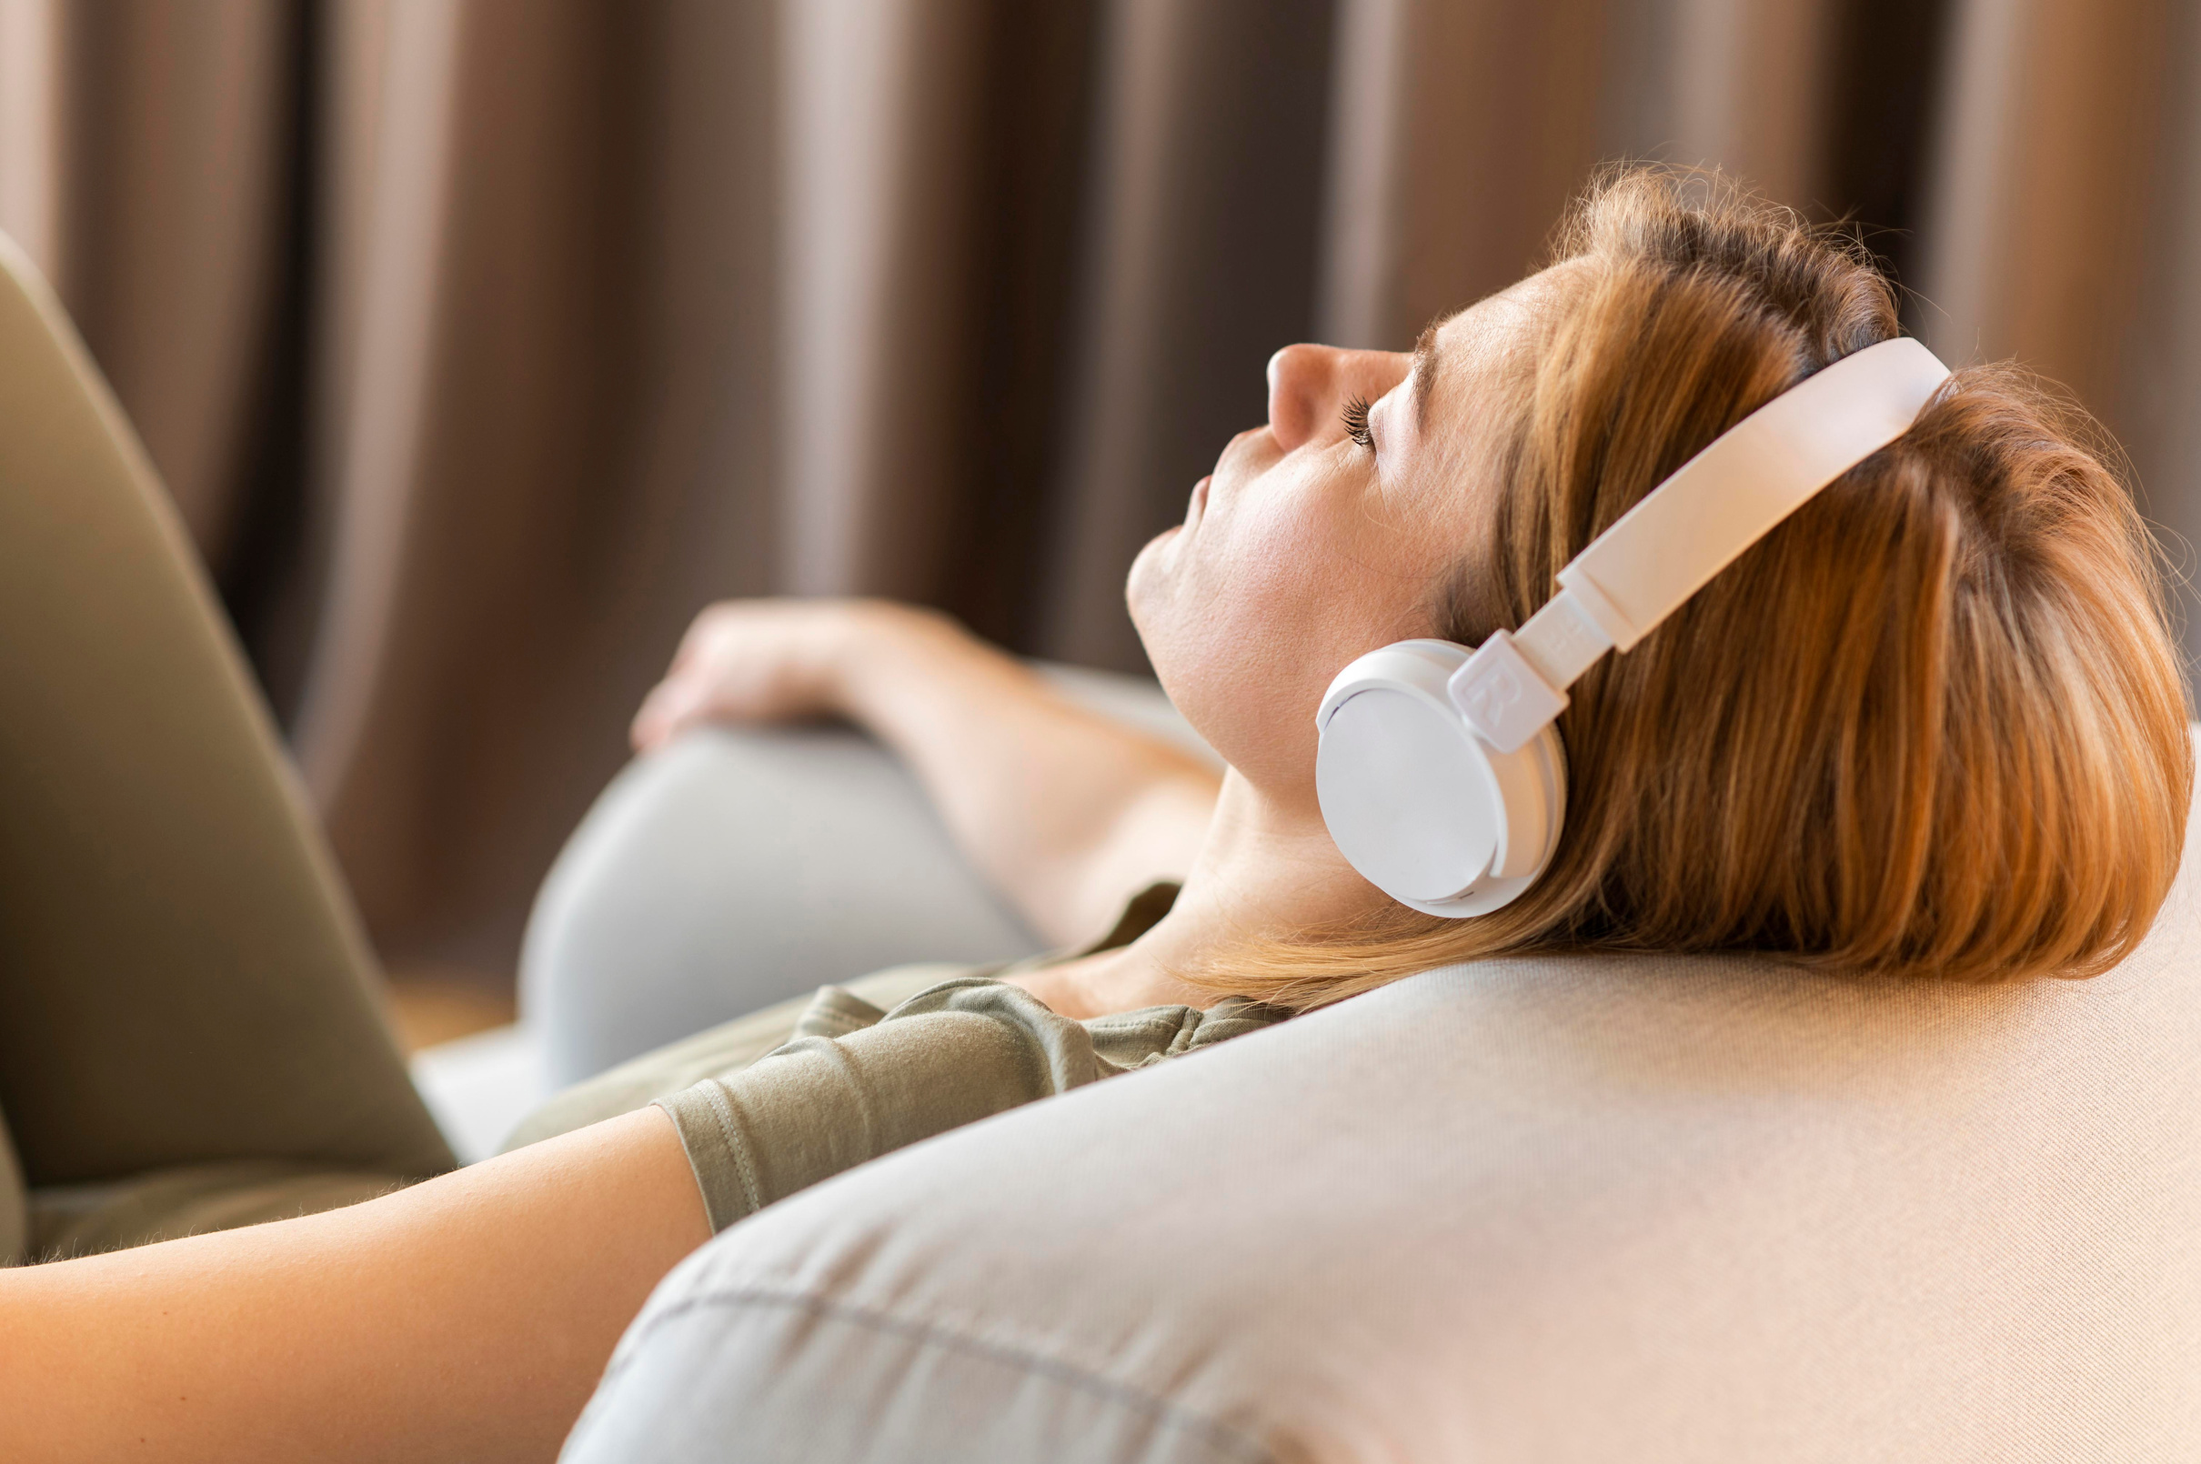
02
Ggf. leise Musik,
je nach Patient:innenwunsch

Slide 28

03
Ggf. Kissen/Decke, je nach Patient:innenwunsch

Slide 29

Weitere Optionen

Slide 30
Botox
Injektion in die Stirnmuskulatur
Lähmung der Stirnmuskeln durch Botox soll die Rückkopplung negativer Emotionen drosseln
(Facial-Feedback-Hypothese, Mimik verknüpft mit unserem Gefühlsleben)
Psylocibin
Gerd Gründer ZI Mannheim/Ovid Klinik Berlin
Cannabinoid Produkte (CBD)
Lachgas
S3 Leitlinie Depression
Aus Sicht der Leitliniengruppe könnten einige dieser experimentellen Substanzen zukünftig eine
Option für therapieresistente Patient*innen darstellen.
Die Evidenzlage reicht jedoch noch nicht aus, um spezifische Empfehlungen zu formulieren.
Vor dem Hintergrund, dass die Anwendung nicht nur off-label ist, sondern mitunter für den Behandelnden und die Patient*innen strafrechtliche Konsequenzen haben kann, sowie aus ethischen und Sicherheitsgründen kommt ausschließlich eine Anwendung innerhalb klinischer Studien infrage.
Magnetkonvulsionstherapie (Magnetic Seizure Therapy)
Tiefe Hirnstimulation (Deep Brain Stimulation)
Transkranielle Gleichstromstimulation (tDCS)
Craniale Elektrostimulation
Transkranielle Wechselstromstimulation
Zum Abschluss:
Rolle der DIGAs? Rolle von KI?
Stellenwert der Prävention? #Longevity

Slide 31

Danke
Dr. med. univ. Lukas Leitner
Facharzt für Psychiatrie und Psychotherapie
Geriatrie
Stadtbleiche 3 - 87629 Füssen
praxis@lukasleitner.bayern
09.07.2025 | Garmisch-Partenkirchen

